Slide 1
Compréhension du Langage Naturel
Jian Tang
HEC Montreal
Mila-Quebec AI Institute
Email: jian.tang@hec.ca

Slide 2

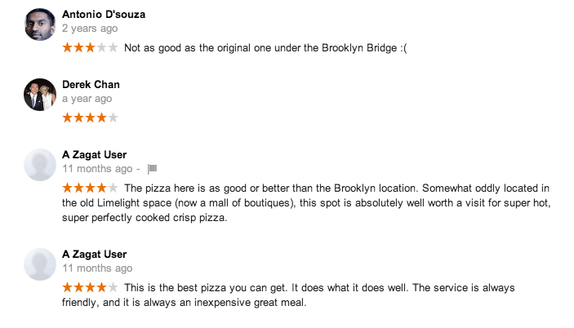



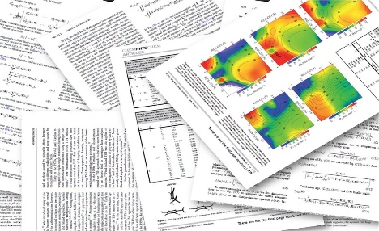

Une Grande Quantité de Texte Non Structuré
Médias traditionnels
Médias sociaux
Dossiers de santé électroniques

Slide 3

Classification de Documents (Phrases)
Classification par sujet
Classification de sentiment

Slide 4


Regroupement de Documents

Slide 5
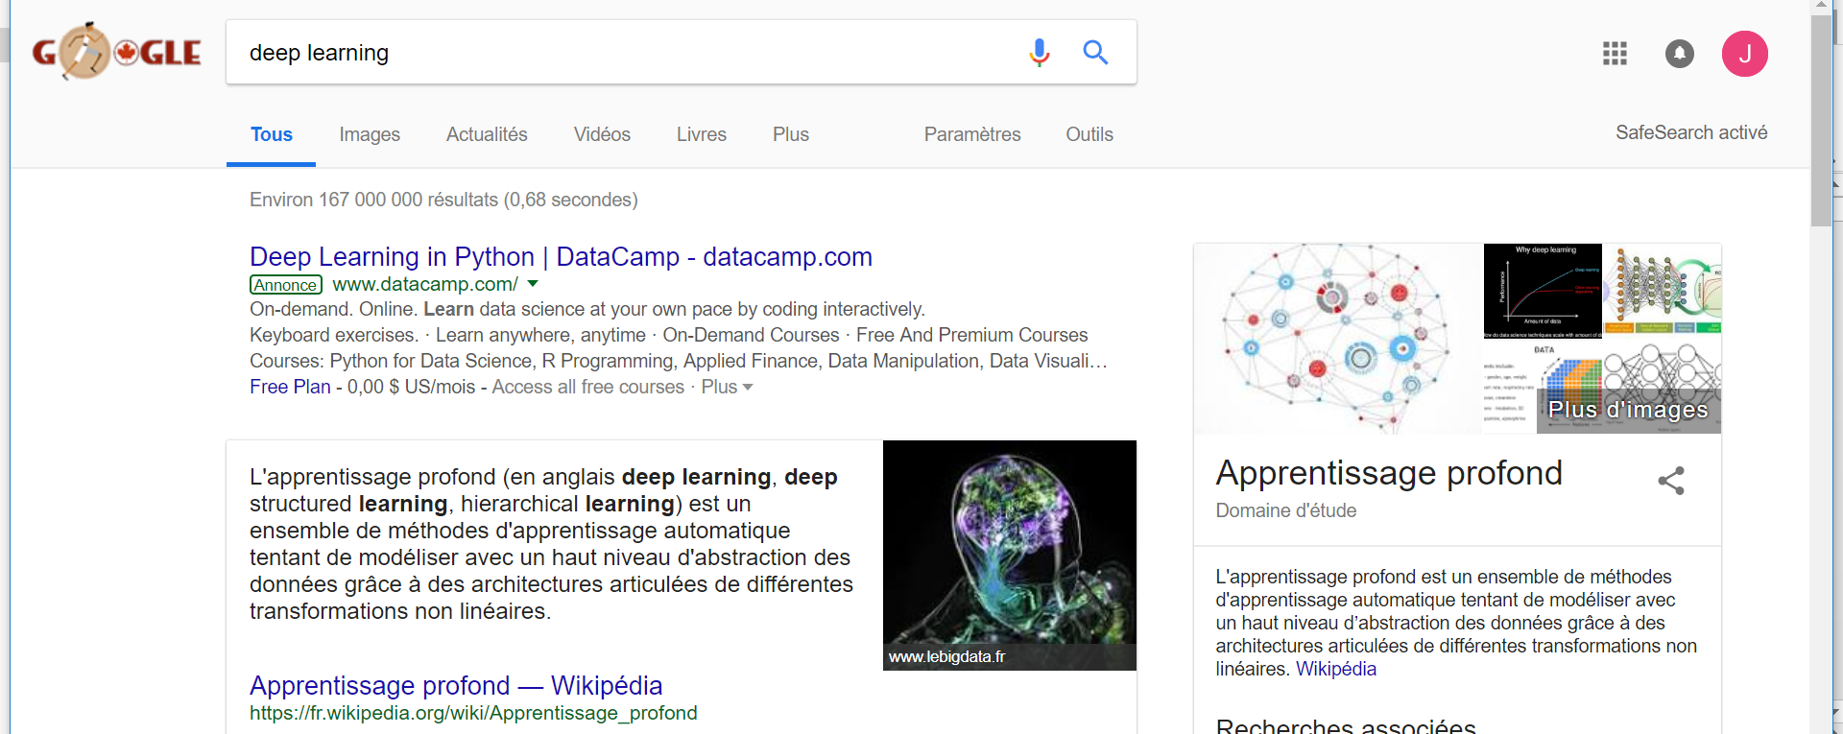
Recherche d'Information

Slide 6
Réponse à des Questions

Slide 7
Résumé de Texte

Slide 8

Systèmes de Dialogue

Slide 9
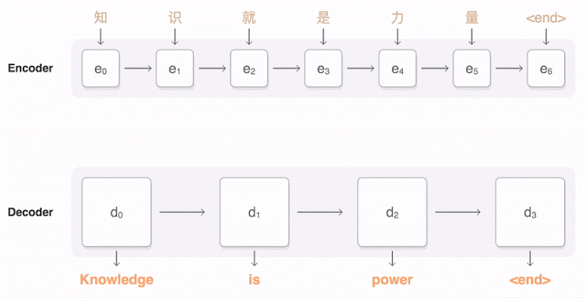
Traduction Automatique

Slide 10
Questions de Recherche
Comment apprendre efficacement les représentations des mots, phrases, et documents ?
Comment générer du langage naturel ?

Slide 11
Représentations Classiques des Mots
Mots comme symboles atomiques : représentation “One-hot”
Documents : “Sac de mots”
“réseau” = [0,1,0,0,0,0,0]
AND
0
“réseaux” = [0,0,0,0,1,0,0]
Problèmes :
Ignorer la relation sémantique entre les mots
La malédiction de la dimensionnalité

Slide 12
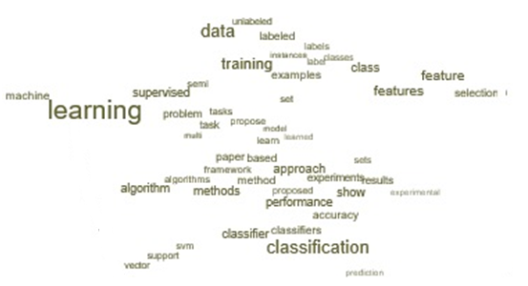
Représentations des Mots par Réseaux Neuronaux (Bengio et al. 2003)
Chaque mot est représenté par un vecteur dense continu
Mots avec des significations similaires ont des vecteurs similaires
Représentation des phrases, phrases et documents via l'intégration des mots

Slide 13
Hypothèse Distributionnelle
“You shall know a word by the company it keeps” (J.R. Firth 1957:11)
Le sens d'un mot peut être représenté par ses voisins.
Un réseau de télécommunications permet aux ordinateurs d'échanger des données.
En technologie de l'information, un réseau est une série de points ou de nœuds interconnectés...
Représenter "réseau" avec les mots voisins.

Slide 14
Word2VEC (Mikolov et al. 2013)
Skip-gram: trouver des représentations de mots utiles pour prédire les mots environnants dans une phrase ou un document.
Un réseau de télécommunications permet aux ordinateurs d'échanger des données.
INPUT
PROJECTION
OUTPUT
w(t-2)
w(t)
w(t-1)
w(t+1)
w(t+2)

Slide 15
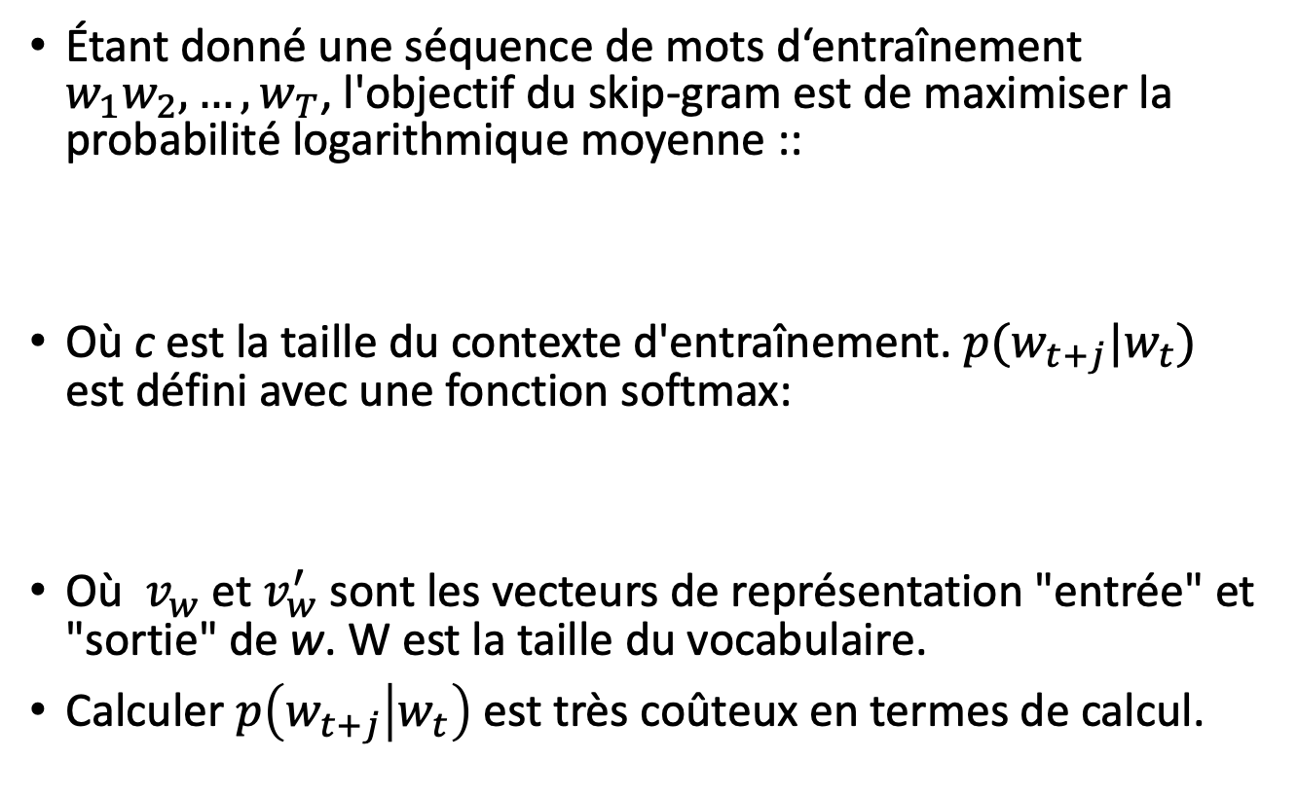

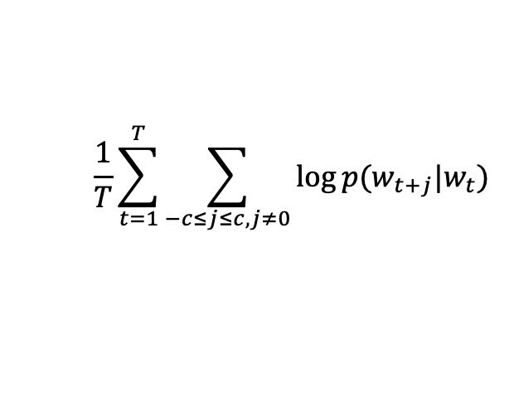
Objectif du Skip-gram
Étant donné une séquence de mots d‘entraînement $w_{1}w_{2},…, w_{T}$, l'objectif du skip-gram est de maximiser la probabilité logarithmique moyenne ::
Où c est la taille du contexte d'entraînement. $p(w_{t+j}|w_{t})$ est défini avec une fonction softmax:
Où $v_{w}$ et $v_{w}^{′}$ sont les vecteurs de représentation "entrée" et "sortie" de w. W est la taille du vocabulaire.
Calculer $p\left(w_{t+j} | w_{t}\right)$ est très coûteux en termes de calcul.
$$\frac{1}{T}\sum_{t=1}^{T}{\sum_{−c≤j≤c, j≠0}{\log{p(w_{t+j}|w_{t})}}}$$
INPUT
PROJECTION
OUTPUT
w(t-2)
w(t)
w(t-1)
w(t+1)
$$p\left(w_{t+j} | w_{t}\right)=\frac{\exp{({v_{w_{O}}^{′}}^{T}v_{w_{I}})}}{\sum_{w=1}^{W}{\exp{({v_{w}^{′}}^{T}v_{w_{I}})}}}$$
w(t+2)

Slide 16
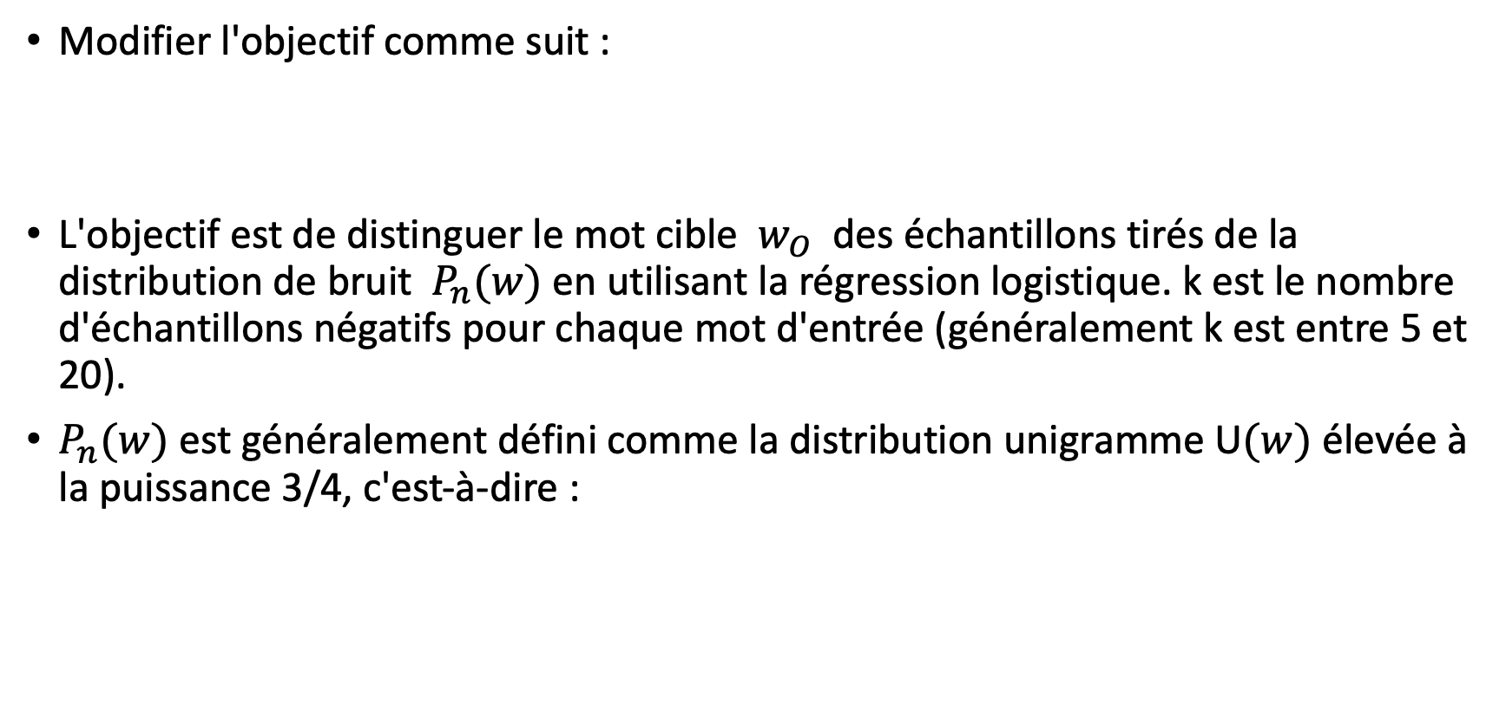
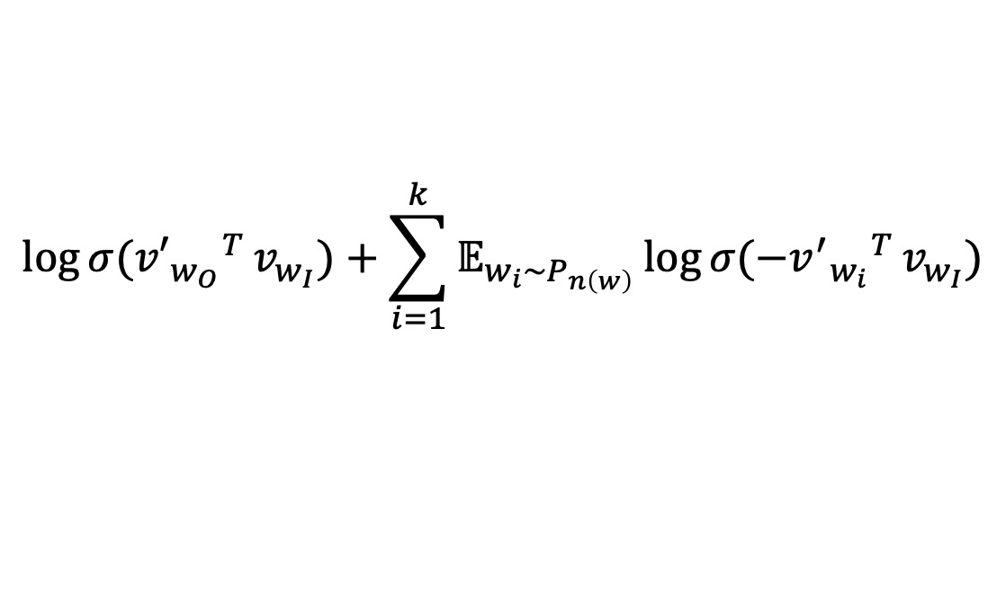
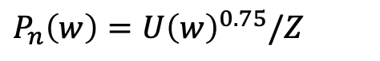
Échantillonnage Négatif (Mikolov et al. 2013)
Modifier l'objectif comme suit :
L'objectif est de distinguer le mot cible $w_{O}$ des échantillons tirés de la distribution de bruit $P_{n}(w)$ en utilisant la régression logistique. k est le nombre d'échantillons négatifs pour chaque mot d'entrée (généralement k est entre 5 et 20).
$P_{n}(w)$ est généralement défini comme la distribution unigramme U$(w)$ élevée à la puissance 3/4, c'est-à-dire :
$${\log{σ({v′}_{w_{O}}}}^{T}v_{w_{I}})+\sum_{i=1}^{k}{𝔼_{w_{i}\sim P_{n\left(w\right)}}{\log{σ({{−v}^{′}}_{w_{i}}}}^{T}v_{w_{I}})}$$
$P_{n}\left(w\right)=U{\left(w\right)}^{0.75}/Z$

Slide 17


CBOW (Mikolov et al. 2013)
Au lieu d'utiliser des mots centraux pour prédire les mots proches, on utilise les mots proches pour prédire les mots centraux.
Calcul du contexte d'intégration :
Prédire le mot central :
INPUT
PROJECTION
OUTPUT
$$v_{c}=\frac{1}{2c}\sum_{−c≤j≤c, j≠0}{v_{j}}$$
w(t-2)
w(t-1)
w(t)
w(t+1)
$$p\left(w_{t} | w_{t−c},…, w_{t−1}, w_{t+1}, .., w_{t+c}\right)=\frac{\exp{({v_{w_{t}}^{′}}^{T}v_{c})}}{\sum_{w=1}^{W}{\exp{({v_{w}^{′}}^{T}v_{c})}}}$$
w(t+2)

Slide 18
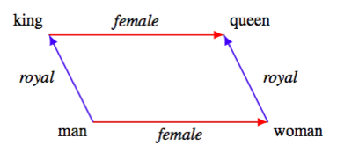
Analogie des Mots
Trouvez un mot qui est similaire à small de la même manière que le biggest est similaire à big.
Calculez le vecteur X = vector(“biggest”)-vector(“big”) + vector(“small”)
Recherchez ensuite dans l'espace vectoriel le mot le plus proche de XX mesuré par la distance cosinus et utilisez-le comme réponse.

Slide 19
Exemples

Slide 20
Représentations de Mots dans Pytorch
https://github.com/blackredscarf/pytorch-SkipGram
https://pytorch.org/tutorials/beginner/nlp/word_embeddings_tutorial.html

Slide 21
Traduction Automatique Neuronale

Slide 22
Séquence à Séquence (Encodeur-Décodeur)

Slide 23
Séquence à Séquence (Encodeur-Décodeur)
Encodeur
Un réseau de neurones récurrents
Décodeur
Un autre réseau de neurones récurrents

Slide 24
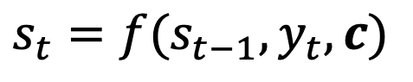
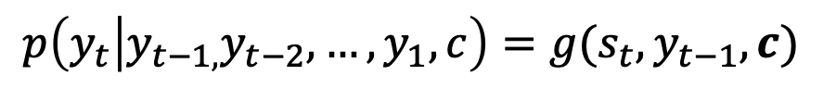
Décodeur
La représentation cachée :
La distribution conditionnelle du prochain
symbole :
$$s_{t}=f(s_{t−1}, y_{t}, c)$$
$$p\left(y_{t} | y_{t−1,}y_{t−2}, …, y_{1},c\right)=g(s_{t}, y_{t−1},c)$$

Slide 25
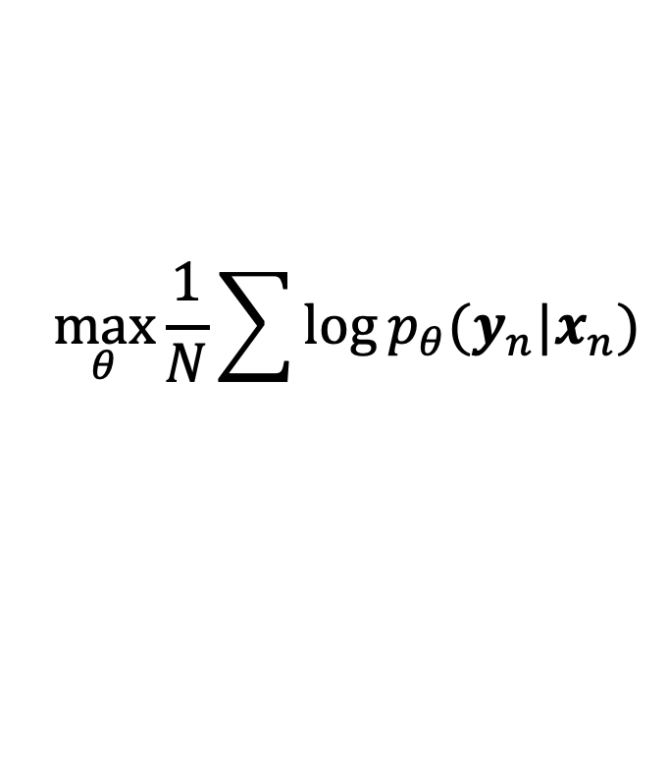
La fonction objective finale
Maximiser le logarithme de vraisemblance conditionnelle :
$$\max_{θ}{\frac{1}{N}\sum{\log{p_{θ}(y_{n}|x_{n})}}}$$

Slide 26
Résultats sur la Traduction Automatique
Les deux, encodeur et décodeur, sont des RNNs.
Tableau : Résultats de l'anglais au français

Slide 27
Merci!

